Slide 1
CHÀO MỪNG CÁC EM ĐẾN VỚI TIẾT TOÁN!

Slide 2
Chủ đề
13
LÀM QUEN VỚI YẾU TỐ THỐNG KÊ, XÁC SUẤT
Bài 65
BIỂU ĐỒ TRANH
Tiết 1

Slide 3
YÊU CẦU CẦN ĐẠT
01
02
03
Nhận biết được biểu đồ tranh
Đọc và mô tả được các số liệu trên biểu đồ tranh
Nêu được một số nhận xét đơn giản từ biểu đồ tranh

Slide 4












Ô tô màu nào có nhiều nhất?
Các ô tô có thể phân thành mấy loại? Kể tên mỗi loại.
Đếm số ô tô mỗi loại.
- Ô tô màu vàng:
5
- Ô tô màu xanh:
5
- Ô tô màu đỏ:
6

Slide 5

SỐ Ô TÔ THEO MỖI MÀU
Dựa vào biểu đồ tranh, trả lời câu hỏi:
a) Ô tô màu nào nhiều nhất?
b) So sánh số ô tô màu vàng và số ô tô màu xanh?
Nhìn biểu đồ, ta thấy:
đỏ nhiều nhất.
b) Số ô tô màu vàng bằng số ô tô màu xanh.
Vàng
Xanh
Đỏ
đỏ nhiều nhất.
Đây là
biểu đồ tranh.

Slide 6

Biểu đồ tranh
Là biểu đồ biểu thị số liệu kiểm đếm bằng hình ảnh hoặc tranh vẽ theo cột hoặc hàng theo yêu cầu của việc kiểm đếm.

Slide 7
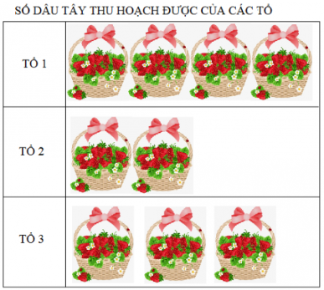
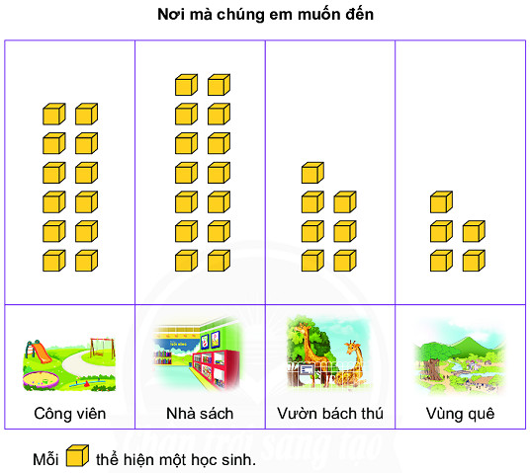

Slide 8
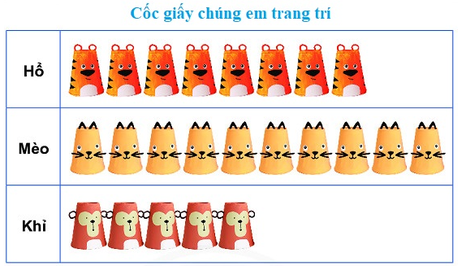
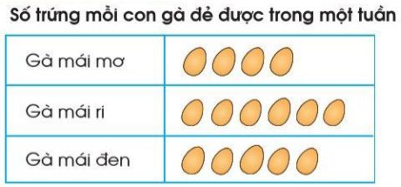

Slide 9
Hoạt động

Slide 10
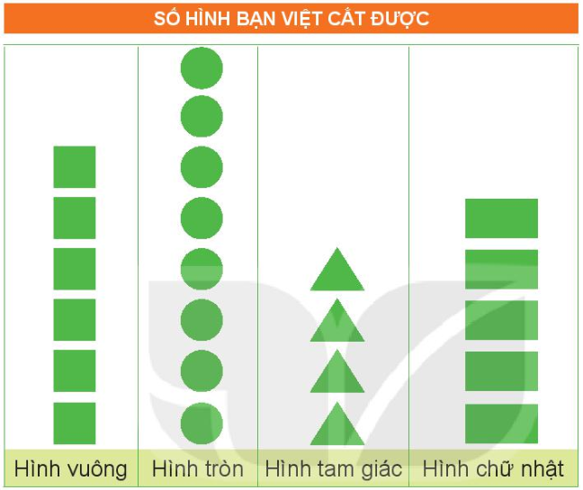

1
Quan sát biểu đồ rồi trả lời câu hỏi.
a) Mỗi loại có bao nhiêu hình?
b) Hình nào có nhiều nhất? Hình nào có ít nhất?

Slide 11
1
Quan sát biểu đồ rồi trả lời câu hỏi.
a) Mỗi loại có bao nhiêu hình?
- Có 6 hình vuông
- 8 hình tròn
- 4 hình tam giác
- 5 hình chữ nhật.

Slide 12
1
Quan sát biểu đồ rồi trả lời câu hỏi.
b) Hình nào có nhiều nhất? Hình nào có ít nhất?
- Hình tròn có nhiều nhất, hình tam giác có ít nhất.

Slide 13
1
Quan sát biểu đồ rồi trả lời câu hỏi.
- Có tất cả bao nhiêu hình?
23
- Hai hình nào có tổng số các hình là 10?

Slide 14

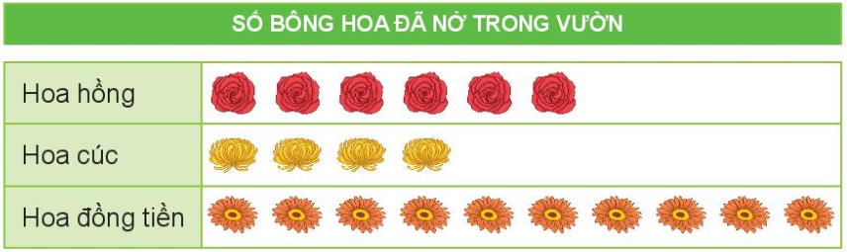

2
Quan sát biểu đồ rồi trả lời câu hỏi.
THẢO LUẬN NHÓM 2
a) Mỗi loại có bao nhiêu bông hoa?
b) Có tất cả bao nhiêu bông hoa?
c) Hoa hồng nhiều hơn hoa cúc mấy bông?

Slide 15
YÊU CẦU CẦN ĐẠT
01
02
03
Nhận biết được biểu đồ tranh
Đọc và mô tả được các số liệu trên biểu đồ tranh
Nêu được một số nhận xét đơn giản từ biểu đồ tranh

Slide 16
CHÀO TẠM BIỆT CÁC EM!

